Slide 1
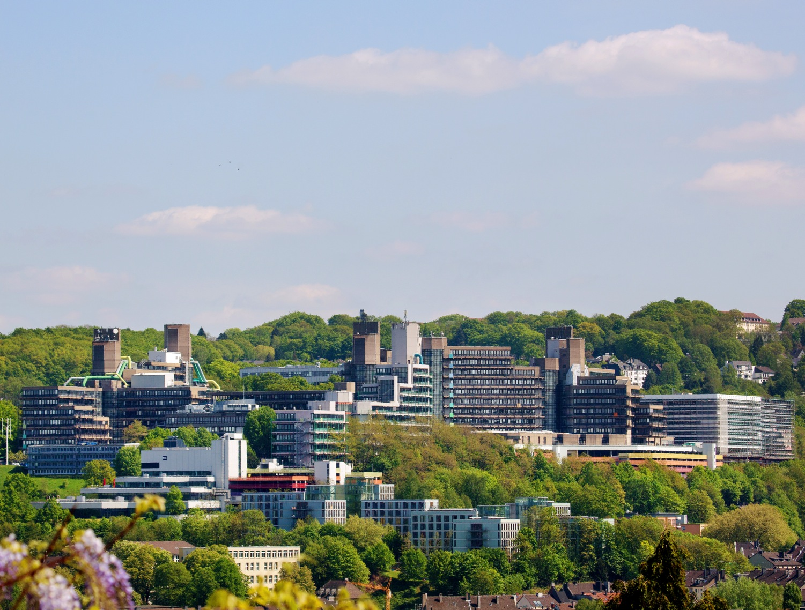
Forschungsdatenmanagement - Digitalisierung
21.12.2023

Slide 2
Heute: Digitalisierung
Thema | Inhalte
Kleine Bilderkunde | Bildformate TIFF, TIFF-LZW, JPEG, JPEG2000
Scannen | Scanner und Hilfsmittel
DFG | Praxisregeln Digitalisierung
XML (Extensible Markup Language) | Einführung
TEI (Text Encoding Initiative) | Aufbau, Module,
Exkurs für die Geisteswissenschaften | DFG, CLARIN-D, DARIAH-DE

Slide 3
Datenformate für die Langzeitarchivierung
Datenart | Datenformat
Neue Textdokumente | PDF/A, eventuell zusätzlich .docx oder .odt
Digitalisate | TIFF unkomprimiert und XML/TEI
Tabellenkalkulation | CSV (Comma Separated Value)
Rastergrafik (z.B. Foto) | TIFF, TIFF LZW, JPEG 2000
Vektorgrafik | XML/SVG

Slide 4
Kleine Bilderkunde
Bildformate TIFF, TIFF-LZW, JPEG, JPEG2000

Slide 5
TIFF (Tagged Image File Format)
Sehr vielfältiges Format für gerasterte Bilder
Beispielaufbau:
Varianten:
GeoTIFF
BigTIFF (für > 4 GB)
TIFF-LZW (verlustfreie Kompression mit Lempel-Ziv-Welch-Algorithmus)
TIFF-CMYK (Cyan, Magenta, Yellow, Key) für Druckvorlagen
…
Vorgaben der DFG für Digitalisierungen:
verlustfrei
TIFF, TIFF LZW oder JPEG2000
Empfehlung: TIFF unkomprimiert
Header:
Byte-Reihenfolge (Big-Endian oder Little-Endian)
Magische Zahl: 42 (2A.H)
Größe, Auflösung, Farbmodell, …
ASCII: Artist, Description, Copyright, DateTime
Binäres Array mit kodiertem Bild

Slide 6
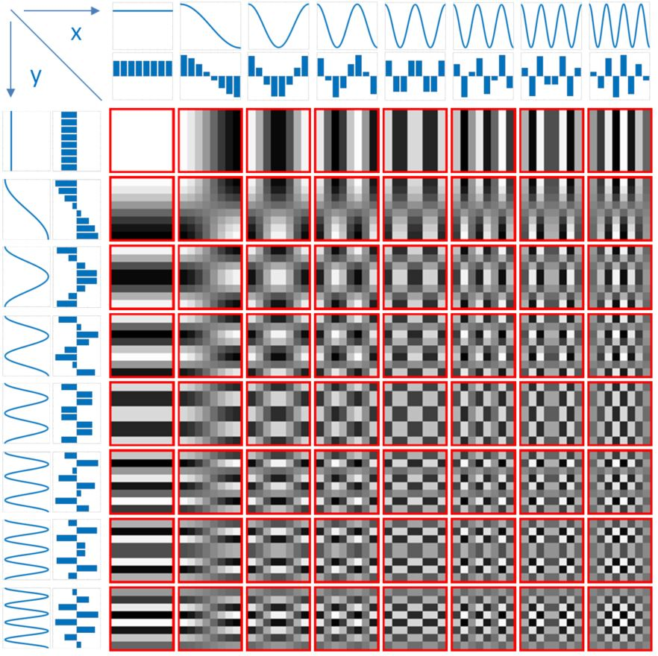
JPEG (Joint Photographic Experts Group)
Umrechnung Farbraum
Unterabtastung
Aufteilung in 8×8-Blöcke
Diskrete Cosinustransformation
Quantisierung (Division+Rundung)
Anordnung entlang Zickzackkurs
Entropiekodierung + Speicherung
Informationsverlust
Gute Kompression
Nicht für Langzeit-
archivierung der
Mastercopy
Web-Seiten

Slide 7
JPEG (Joint Photographic Experts Group)
Sichtbare Artefakte bei zu starker Kompression
Rand
Schatten
Blockartefakt
Original
JPEG
JPEG vergrößert

Slide 8
JPEG 2000
Andere Basisfunktionen: Waveletts statt Cosinusfunktionen
Bessere Qualität bei der verlustbehafteten Kompression
Unkomprimiert nicht verlustbehaftet
Teile von JPEG 2000 patentgeschützt

Slide 9
Scannen von Papieroriginalen

Slide 10
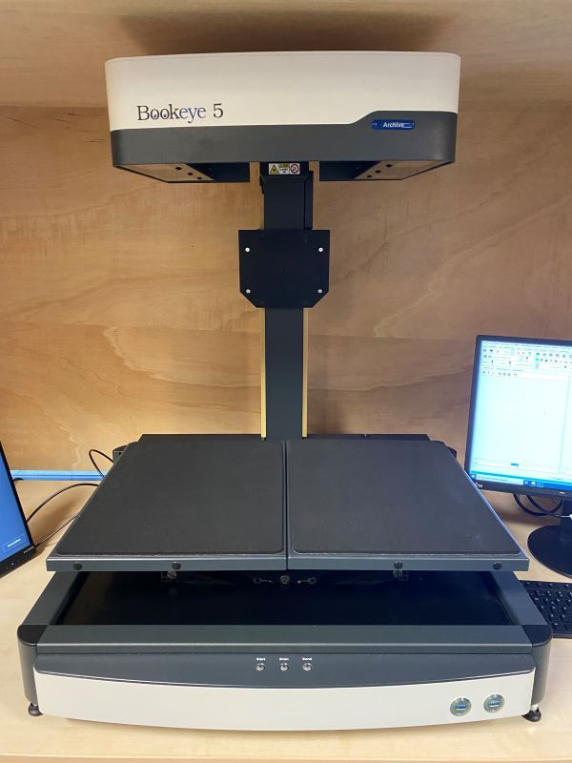
Scannen von Papiervorlagen
Selbst scannen oder Dienstleister beauftragen? Am besten Pilotprojekt
Welches Gerät?
UB hat mehrere Scan-Arbeitsplätze
Fragen Sie nach den Speicherformaten
Buchscanner
Foto: Sandra Burgath

Slide 11
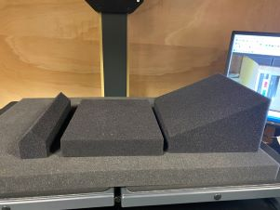
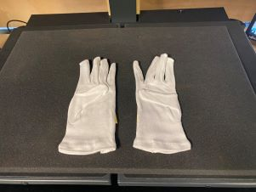
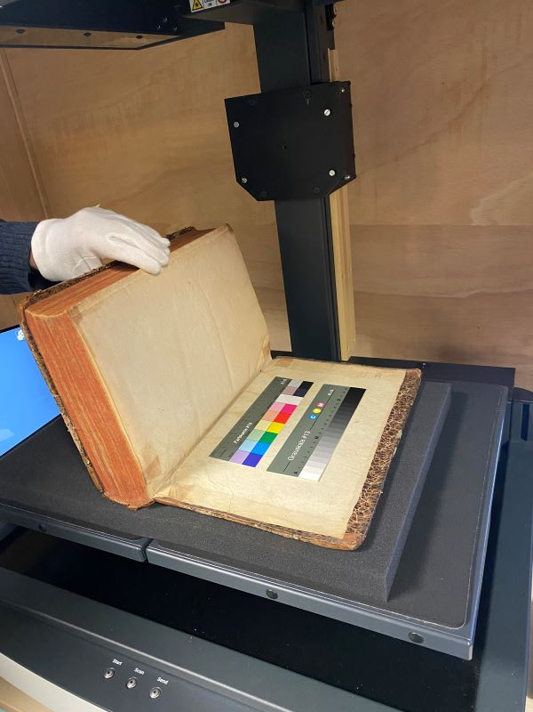
Hilfsmittel
Schaumstoffkeile
Handschuhe
Farb- und Graukarte
Fotos: Sandra Burgath

Slide 12
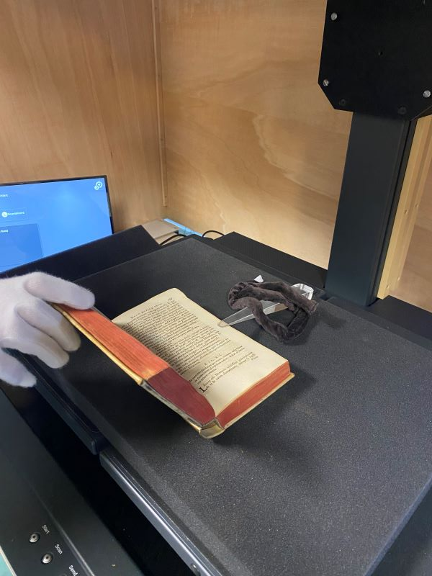
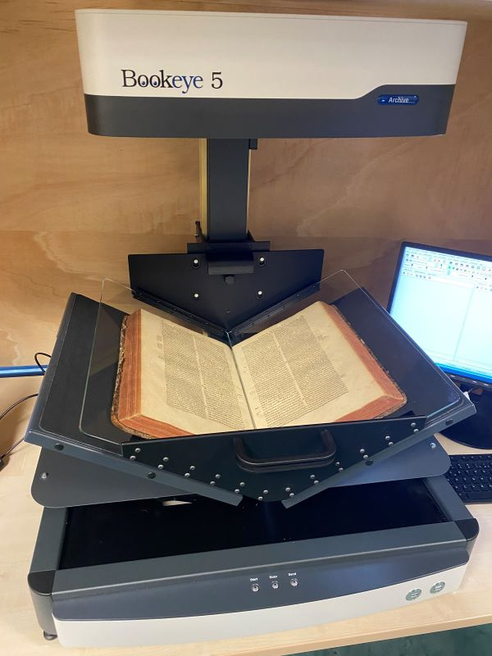
Bücher-
finger
V-Glas- platte
Fotos:
Sandra
Burgath

Slide 13
Nach dem Scan: Texterkennung
Rastergrafik
Gliederungserkennung
OCR
Optical Character Recognition
Zeichenerkennung, z.B. durch Vergleich
mit Mustern aus einer Datenbank
IWR
Intelligent Word Recognition
Korrektur auf Wortebene
(mithilfe neuronaler Netzwerke)
Kodierter Text

Slide 14
Deutsche Forschungsgemeinschaft

Slide 15
DFG-Praxisregeln "Digitalisierung"
https://www.dfg.de/resource/blob/176108/898bf3574ad0ff3b1db525fa7d04c86c/12-151-v1216-de-data.pdf
Streng gültig für LIS-Projekte (Wissenschaftliche Literaturversorgungs- und Informationssysteme)
Verlustfrei Speichern als TIFF, TIFF-LZW oder JPEG 2000
Empfohlene Auflösung für Vorlagen, die für die Betrachtung mit bloßem Auge gedacht sind: 300dpi
Persistenter Identifikator
Datenformat für Transkripte: XML/TEI (Text Encoding Initiative)
Falls eine Veröffentlichung erlaubt, Lizenz wählen, die freie Nachnutzung erlaubt

Slide 16
Praxisregeln „Digitalisierung“: Metadatenanforderungen
Metadaten in einer von der Software unabhängigen und standardkonformen Form bereitstellen (in der Regel XML)
Fachstandards berücksichtigen
Metadaten müssen gegen das jeweilige XML-Schema valide sein
Darüber hinaus auf semantische Korrektheit prüfen
Deskriptive Metadaten
Metadata Encoding and Transmission Standard / Metadata Object Description Schema (METS/MODS) für gedruckte Textwerke und Archivgut
Metadata Encoding and Transmission Standard / Text Encoding Initiative (METS/TEI) für Handschriften
Lightwight Information Describing Objects (LIDO) für bildhafte und dreidimensionale Objekte

Slide 17
Weitere Anforderungen der DFG bei Digitalisierungen
Geeignete fachliche oder fach-
übergreifende Online-Anwendung ( muss unterstützt werden)
Bereitstellen über OAI-Schnittstelle (Open Archives Initiative)
deskriptive Metadaten
Normierte Sammlungs-
beschreibung im Netz
(XML,
in standardisiertem
Format, möglichst engl.)
Gegenstand und Umfang der Objektauswahl
digitalisiertes Objekt
alles
personenbezogene, biblio- grafische und geografische Info
digitalisiertes
Archivgut
digitalisierte
Drucke
Deutsche Digitale Bibliothek (DDB)
Gemeinsame Normdatei
(GND) der Deutschen
Nationalbibliothek
Archivportal-D
Zentrales Verzeichnis digitaler Drucke (ZVDD)

Slide 18
DFG-Viewer
http://dfg-viewer.de/
Hier z.B. Dokumentationen mit erklärten Tag-Listen zu
METS (Metadata Encoding & Transmission Standard)
TEI

Slide 19
Extensible Markup Language (XML)

Slide 20
XML (Extensible Markup Language )
Eine Markup Language (deutsch Auszeichnungssprache) ist eine maschinenlesbare Sprache für die Gliederung und Formatierung von Texten und anderen Daten. (Wikipedia, Lizenz CC BY-SA 3.0)
XML
gibt grundlegende Regeln vor
TEI
DOCX
XHTML
MathML
SVG
…
Auszeichnungssprachen
Beispiel aus TEI oder XHTML:
<p>Dies ist ein Absatz.</p>
Markierung Absatz: Start-Tag
End-Tag (Pflicht in XML)

Slide 21
XML — Grundlegendes
Standardzeichenkodierung UTF-8
Abkürzung für UCS Transformation Format (UCS, Universal Code Character Set)
Bytelänge 1-8
Erste 127 Zeichen stimmen mit ASCII-Zeichensatz überein
Elemente in einem Regelsatz, z.B. einer DTD (Dokumenttypdefinition) definiert
Wohlgeformt

Slide 22
Minimalbeispiel
<?xml version="1.0"?>
<!DOCTYPE tei SYSTEM "file:///C:/Users/Rathmann/tei_all.dtd">
<?xml-stylesheet type="text/xsl" href="file:///C:/Users/Rathmann/html.xsl"?>
<TEI>
<teiHeader>
<fileDesc>
<titleStmt>
<title>XML/TEI-Beispiel minimaler Komplexität</title>
</titleStmt>
<publicationStmt>
<p>OER (Open Educational Resources), 2023</p>
</publicationStmt>
<sourceDesc>
<p>Born digital</p>
</sourceDesc>
</fileDesc>
</teiHeader>
<text>
<body>
<p>Dies ist nicht zu viel Text.</p>
</body>
</text>
</TEI>

Slide 23
Verarbeitungs-
anweisungen
<?xml version="1.0"?>
<!DOCTYPE tei SYSTEM "file:///C:/Users/Rathmann/tei_all.dtd">
<?xml-stylesheet type="text/xsl" href="file:///C:/Users/Rathmann/html.xsl"?>
<TEI>
<teiHeader>
<fileDesc>
<titleStmt>
<title>XML/TEI-Beispiel minimaler Komplexität</title>
</titleStmt>
<publicationStmt>
<p>OER (Open Educational Resources), 2023</p>
</publicationStmt>
<sourceDesc>
<p>Born digital</p>
</sourceDesc>
</fileDesc>
</teiHeader>
<text>
<body>
<p>Dies ist nicht zu viel Text.</p>
</body>
</text>
</TEI>

Slide 24
Minimalbeispiel
<?xml version="1.0"?>
<!DOCTYPE tei SYSTEM "file:///C:/Users/Rathmann/tei_all.dtd">
<?xml-stylesheet type="text/xsl" href="file:///C:/Users/Rathmann/html.xsl"?>
<TEI>
<teiHeader>
<fileDesc>
<titleStmt>
<title>XML/TEI-Beispiel minimaler Komplexität</title>
</titleStmt>
<publicationStmt>
<p>OER (Open Educational Resources), 2023</p>
</publicationStmt>
<sourceDesc>
<p>Born digital</p>
</sourceDesc>
</fileDesc>
</teiHeader>
<text>
<body>
<p>Dies ist nicht zu viel Text.</p>
</body>
</text>
</TEI>
Dokumenttyp-
Deklaration
Data Type Definition File
als URL geschrieben

Slide 25
Minimalbeispiel
<?xml version="1.0"?>
<!DOCTYPE tei SYSTEM "file:///C:/Users/Rathmann/tei_all.dtd">
<?xml-stylesheet type="text/xsl" href="file:///C:/Users/Rathmann/html.xsl"?>
<TEI>
<teiHeader>
<fileDesc>
<titleStmt>
<title>XML/TEI-Beispiel minimaler Komplexität</title>
</titleStmt>
<publicationStmt>
<p>OER (Open Educational Resources), 2023</p>
</publicationStmt>
<sourceDesc>
<p>Born digital</p>
</sourceDesc>
</fileDesc>
</teiHeader>
<text>
<body>
<p>Dies ist nicht zu viel Text.</p>
</body>
</text>
</TEI>
Verarbeitungsanweisung
XML-Stylesheet, File

Slide 26
Minimalelement
<?xml version="1.0"?>
<!DOCTYPE tei SYSTEM "file:///C:/Users/Rathmann/tei_all.dtd">
<?xml-stylesheet type="text/xsl" href="file:///C:/Users/Rathmann/html.xsl"?>
<TEI>
<teiHeader>
<fileDesc>
<titleStmt>
<title>XML/TEI-Beispiel minimaler Komplexität</title>
</titleStmt>
<publicationStmt>
<p>OER (Open Educational Resources), 2023</p>
</publicationStmt>
<sourceDesc>
<p>Born digital</p>
</sourceDesc>
</fileDesc>
</teiHeader>
<text>
<body>
<p>Dies ist nicht zu viel Text.</p>
</body>
</text>
</TEI>
Wurzelelement
(Start-Tag)
Wurzelelement (End-Tag)

Slide 27
Minimalbeispiel
<?xml version="1.0"?>
<!DOCTYPE tei SYSTEM "file:///C:/Users/Rathmann/tei_all.dtd">
<?xml-stylesheet type="text/xsl" href="file:///C:/Users/Rathmann/html.xsl"?>
<TEI>
<teiHeader>
<fileDesc>
<titleStmt>
<title>XML/TEI-Beispiel minimaler Komplexität</title>
</titleStmt>
<publicationStmt>
<p>OER (Open Educational Resources), 2023</p>
</publicationStmt>
<sourceDesc>
<p>Born digital</p>
</sourceDesc>
</fileDesc>
</teiHeader>
<text>
<body>
<p>Dies ist nicht zu viel Text.</p>
</body>
</text>
</TEI>
TEI

Slide 28
Text Encoding Initiative (TEI)

Slide 29
Text Encoding Initiative (TEI)
Dokumentenformat zur Kodierung und zum Austausch von Texten
und auch die gleichnamige Organisation, die das Format entwickelt hat (gegründet 1987)
Das Format basiert auf XML.
TEI Logo und Guidelines: TEI Consortium, Lizenz CC-BY 3.0

Slide 30
Minimalbeispiel
<?xml version="1.0"?>
<!DOCTYPE tei SYSTEM "file:///C:/Users/Rathmann/tei_all.dtd">
<?xml-stylesheet type="text/xsl" href="file:///C:/Users/Rathmann/html.xsl"?>
<TEI>
<teiHeader>
<fileDesc>
<titleStmt>
<title>XML/TEI-Beispiel minimaler Komplexität</title>
</titleStmt>
<publicationStmt>
<p>OER (Open Educational Resources), 2023</p>
</publicationStmt>
<sourceDesc>
<p>Born digital</p>
</sourceDesc>
</fileDesc>
</teiHeader>
<text>
<body>
<p>Dies ist nicht zu viel Text.</p>
</body>
</text>
</TEI>
Header
TEI-Grundaufbau
Text

Slide 31
Minimalbeispiel
<?xml version="1.0"?>
<!DOCTYPE tei SYSTEM "file:///C:/Users/Rathmann/tei_all.dtd">
<?xml-stylesheet type="text/xsl" href="file:///C:/Users/Rathmann/html.xsl"?>
<TEI>
<teiHeader>
<fileDesc>
<titleStmt>
<title>XML/TEI-Beispiel minimaler Komplexität</title>
</titleStmt>
<publicationStmt>
<p>OER (Open Educational Resources), 2023</p>
</publicationStmt>
<sourceDesc>
<p>Born digital</p>
</sourceDesc>
</fileDesc>
</teiHeader>
<text>
<body>
<p>Dies ist nicht zu viel Text.</p>
</body>
</text>
</TEI>
Header
Text

Slide 32
Minimalbeispiel
<?xml version="1.0"?>
<!DOCTYPE tei SYSTEM "file:///C:/Users/Rathmann/tei_all.dtd">
<?xml-stylesheet type="text/xsl" href="file:///C:/Users/Rathmann/html.xsl"?>
<TEI>
<teiHeader>
<fileDesc>
<titleStmt>
<title>XML/TEI-Beispiel minimaler Komplexität</title>
</titleStmt>
<publicationStmt>
<p>OER (Open Educational Resources), 2023</p>
</publicationStmt>
<sourceDesc>
<p>Born digital</p>
</sourceDesc>
</fileDesc>
</teiHeader>
<text>
<body>
<p>Dies ist nicht zu viel Text.</p>
</body>
</text>
</TEI>
Header
Beispiel für Body-Inhalt:
„free prose“
(wird als Absatz
dargestellt)
Text

Slide 33
Minimalbeispiel
<?xml version="1.0"?>
<!DOCTYPE tei SYSTEM "file:///C:/Users/Rathmann/tei_all.dtd">
<?xml-stylesheet type="text/xsl" href="file:///C:/Users/Rathmann/html.xsl"?>
<TEI>
<teiHeader>
<fileDesc>
<titleStmt>
<title>XML/TEI-Beispiel minimaler Komplexität</title>
</titleStmt>
<publicationStmt>
<p>OER (Open Educational Resources), 2023</p>
</publicationStmt>
<sourceDesc>
<p>Born digital</p>
</sourceDesc>
</fileDesc>
</teiHeader>
<text>
<body>
<p>Dies ist nicht zu viel Text.</p>
</body>
</text>
</TEI>
Header
Pflichtelemente
Text

Slide 34
Beispiele für TEI-Headerelemente
Element unterhalb von <teiHeader> | Beschreibung
<fileDesc> | (file description) komplette bibliographische Beschreibung des Files
<encodingDesc> | Methoden und redaktionelle Grundsätze
<profileDesc> | nicht-bibliographische Aspekte des Texts, z.B. Sprache, Teilnehmende, Umstände der Entstehung
<xenoData> | nicht-TEI-Metadaten
<revisionedDesc> | Versionsinformation (was hat sich geändert?)

Slide 35
Die 21 TEI-Module
Modulname | Beschreibung
analysis | Analyse und Interpretation
certainty | Sicherheit und Unsicherheit
core | gemeinsamer Core
corpus | Metadaten für Sprachkorpora
dictionaries | Druck von Wörterbüchern
drama | Aufführungstexte
figures | Tabellen, Formeln, Abb.
gaiji | Glyphendokumentation
header | gemeinsame Metadaten
iso-fs | Feature-Strukturen
linking | Segmentierung, Ausrichtung
Modulname | Beschreibung
msdescription | Manuskriptbeschreibung
namesdates | Namen, Zeit und Ort
nets | Graphen, Netze und Bäume
spoken | transkribierte Sprache
tagdocs | Dokumentationselemente
tei | TEI-Infrastruktur
textcrit | Textkritik
textstructure | Default-Textstruktur
transcr | Transkription v. Primärdaten
verse | Lyrik

Slide 36
Minimale Modulliste unter <teiHeader> (Empfehlung aus dem TEI Guidelines)
<TEI>
<teiHeader>
<fileDesc>…</fileDesc>
<encodingDesc>
…
<schemaSpec>
<moduleRef key="core"/>
<moduleRef key="tei"/>
<moduleRef key="header"/>
<moduleRef key="textstructure"/>
</schemaSpec>
</encodingDesc>

Slide 37
TEI selbst ausprobieren
Benötigt werden | Download
TEI Guidelines | https://tei-c.org/release/doc/tei-p5-doc/en/html/index.html
Dokumenttyp-Deklaration | https://tei-c.org/guidelines/customization/
Stylesheets | https://github.com/TEIC/Stylesheets/releases/tag/
TextGrid | https://textgrid.de/web/guest/download

Slide 38
Exkurs für die Geisteswissenschaften:
DFG

Slide 39
Empfehlungen der Deutschen Forschungsgemeinschaft für Sprachkorpora
Empfehlungen zu datentechnischen Standards und Tools bei der Erhebung von Sprachkorpora
Richtlinien zur Transkription dokumentieren
Manuelle oder halbautomatische Transkription
abgespeckte XML/TEI-Schemata, z.B. TEI I5, STTS
Gewähltes Tagset dokumentieren
Forschungsdaten versionieren
Archivierung bei CLARIN

Slide 40
Portale für die Geistes-wissenschaften: CLARIN-D

Slide 41
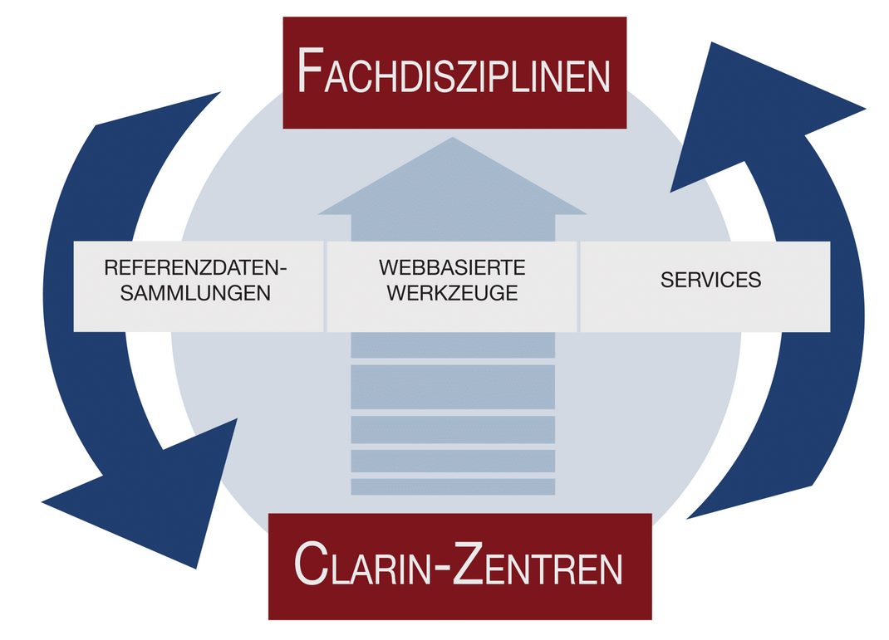
CLARIN-D (Common Language Resources and Technology Infrastructure)
Fachdisziplinen:
Deutsche Philologie
Andere Philologien
Linguistische Feldforschung, Ethnologie, Sprachtypologie
Menschliche Sprachverarbeitung: Psycholinguistik, Kognitionspsychologie
Gesprochene Sprache und andere Modalitäten
Angewandte Sprachwissenschaft, Computerlinguistik
Inhaltsanalytische Methoden in den Sozialwissenschaften
Geschichtswissenschaften

Slide 42
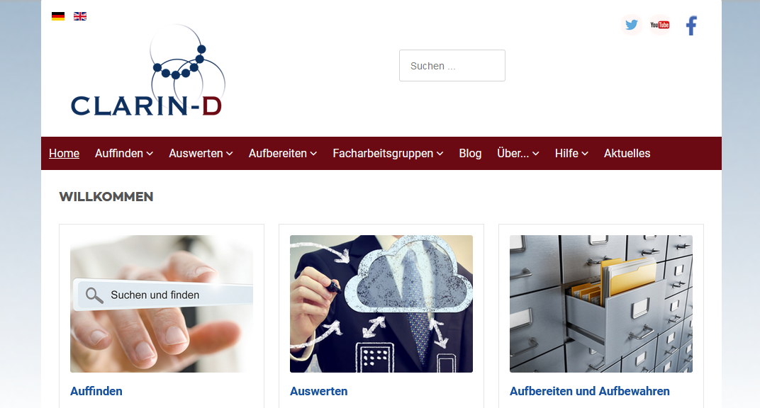
Homepage https://www.clarin-d.net

Slide 43
Datenzentren in CLARIN-D
BBAW Berlin Deutsche Sprache, Lexika, diachrone Korpora (vor 1900), digitale Editionen, Texterfassungsmethoden (OCR)
EKUT Tübingen, Seminar für Sprachwissenschaft Annotierte Korpora (Baumbanken), lexikalische Daten, Experimentaldaten, linguistische Wissenskomponenten und Webservices
IDS Mannheim Deutsches Referenzkorpus (DeReKo), große Korpora des Deutschen (nach 1900), Korpora des gesprochenen Deutsch, insbesondere Variations- und Interaktionskorpora
LMU München, BAS Deutsche Sprach- und multimodale Daten, phonetische Tools und Services, Sprachstatistiken, Aussprache-Lexika
UDS Saarbrücken Multilinguale Korpora und Korpus­werkzeuge
UHH Hamburg, HZSK Mehrsprachige gesprochene Korpora, Transkriptionswerkzeuge, Gebärdensprache
Universität Leipzig, ASV Andere Sprachen (nicht Deutsch), Gegenwartssprache, lexikalische Daten, Webservices, spezielle Referenzkorpora, öffentliche Daten
Universität Stuttgart, IMS Computerlinguistische Software, z.B. Korpora und Korpuswerkzeuge, parametrisierbare Tools u. Webservices, geschriebene Sprache
Hamburg
Berlin
Leipzig
Mannheim
Saarbrücken
Stuttgart
Tübingen
München

Slide 44
Besondere Services und Angebote von CLARIN-D
Referenzdatensätze, z.B. Deutsches Textarchiv (DTA)
Wörterbücher, z.B. das Digitale Wörterbuch der deutschen Sprache (DWDS) mit Wortstatistik
Tool zum Erstellen eines Datenmanagementplans
Zahlreiche webbasierte Analysewerkzeuge für sprachbasierte Daten (Browser Chrome erforderlich)

Slide 45
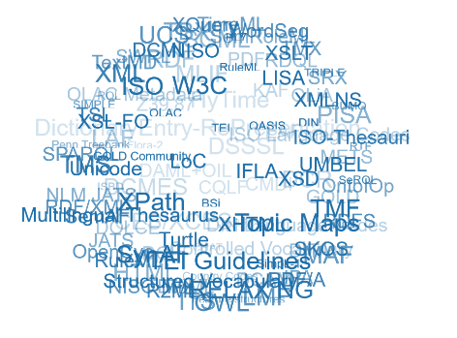
CLARIN Standards Information System
3D-Kugel mit Links zu Kurzinformationen
Standards sind im Forschungs-datenmanagement sehr wichtig, weil sie die Nachnutzung der Daten erleichtern.

Slide 46
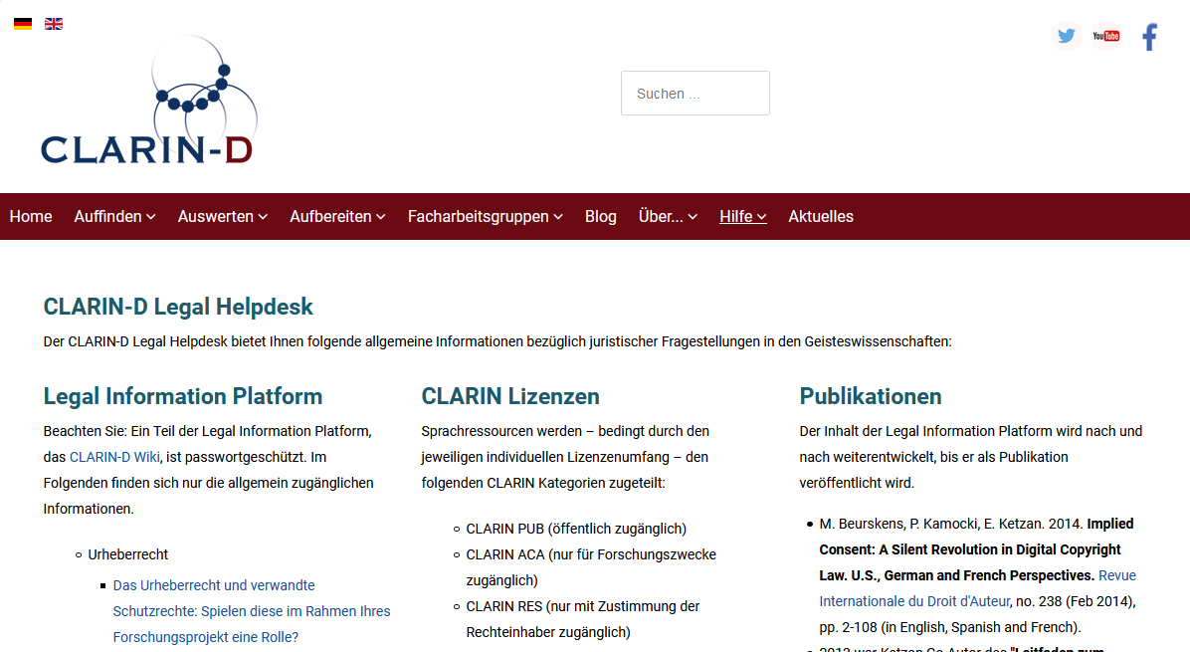

Slide 47
Portale für die Geistes-wissenschaften: DARIAH-DE

Slide 48
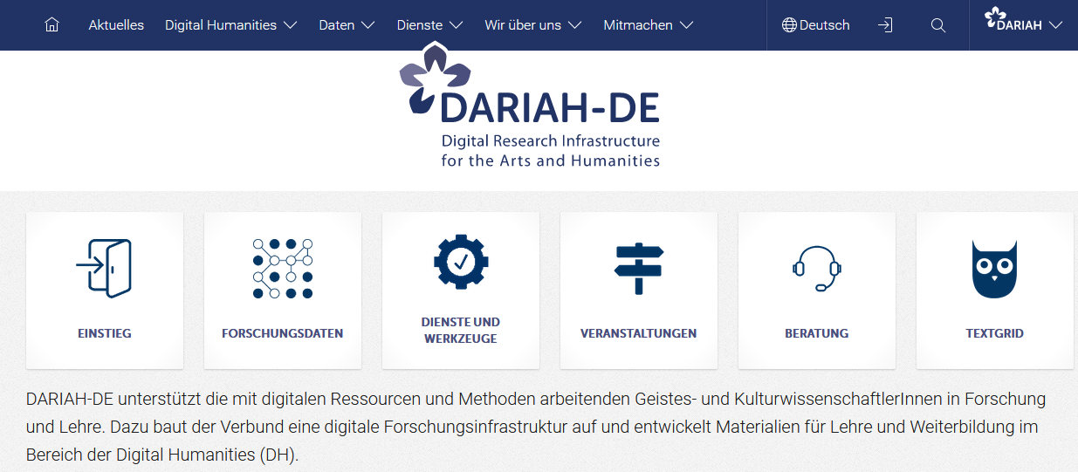
DARIAH-DE (Digital Research Infrastructure for the Arts and Humanities), https://de.dariah.eu

Slide 49
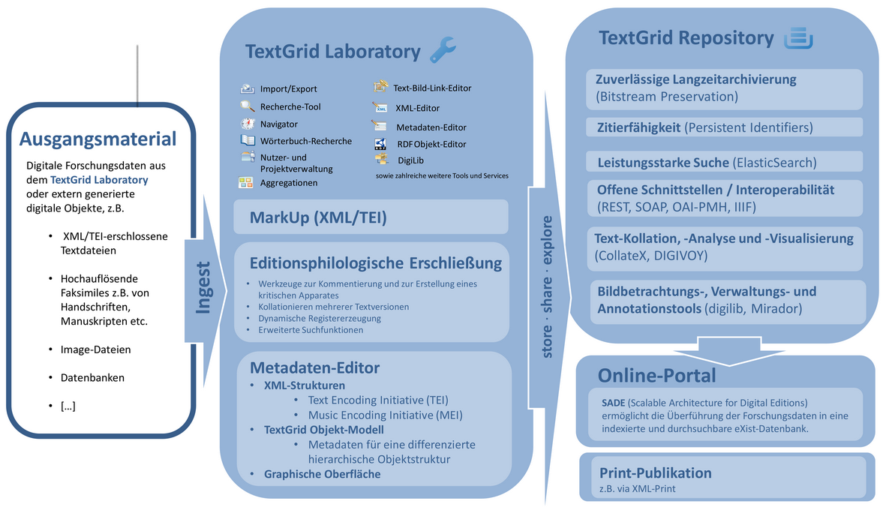
TextGrid

Slide 50
Einbindung von CLARIN-D und DARIAH-DE
∋
∋
CLARIN und DARIAH-EU sind beide European Research Infrastructure Consortium (ERIC).
Logos und Webseiten aller 5 Portale durch CC BY-Lizenzen geschützt

Slide 51
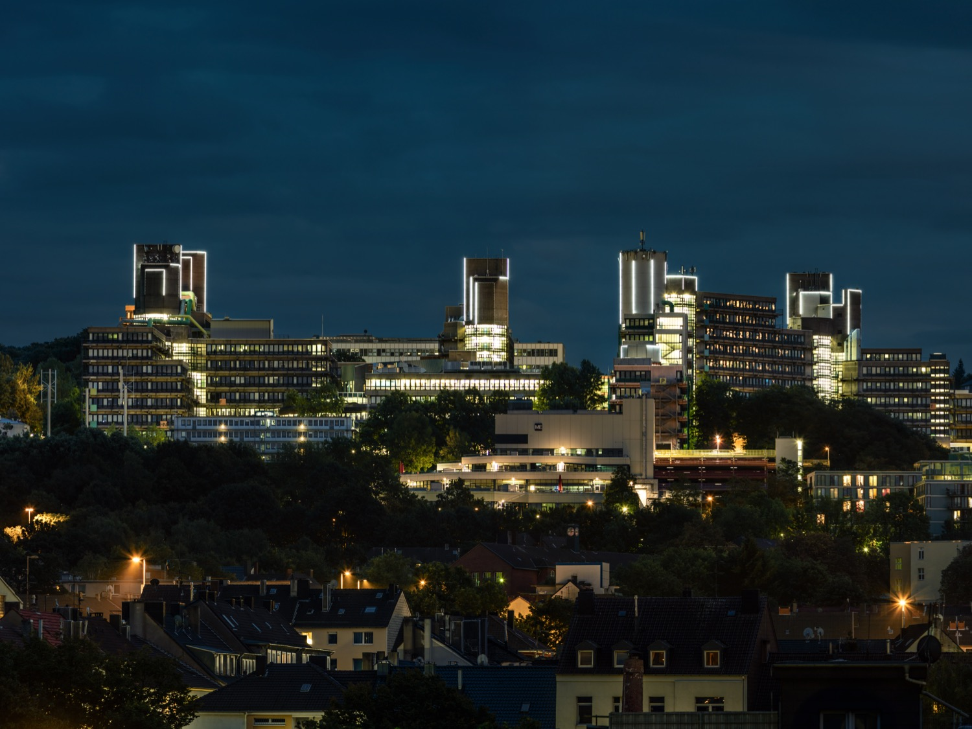
Vielen Dank für Ihre Aufmerksamkeit!

